Slide 1
5 класс и далее
Основные программные акценты:
Физика – вводный курс
Испанский язык
Микулич АГ

Slide 2

ЦЕЛЬ
ДЕТИ :
Здоровые психологически
Здоровые физически
Морально здоровые
Уверенные
Готовые к трудностям
Всесторонне развитые
Любящие учиться
Сильные
Дружные

Slide 3
Почему физика?
Есть апробированный, дающий очень сильные результаты авторский курс 5-6 кл.
Курс – победитель конкурса «Есть идея 2012»
Это курс не ради «Физики», как таковой - это курс для повышения качества образования по любой и не только естественнонаучной дисциплине!

Slide 4
Цель курса
72 урока
Подготовить к высокому качеству образования по предмету физика .
Сформировать мотивацию и интерес к учебе.
Научить учиться творчески, увлеченно и радостно.
Notes:
Цель подготовить….
Сам курс – 2х часовой, 72 урока – распечатки у вас,
каждый урок – отдельный законченный блок,
в курсе нет разделов физики, как таковых
Нов конце курса дети открывают сами практически все основные законы 7-8 класса

Slide 5
Ключевой компонент вводного курса
Обретение методологических навыков
Самостоятельное открытие законов.
Навыки полного цикла научной работы.
Акцент на проблемно-поисковом и исследовательском методе

Slide 6
Влияние курса на дальнейшее образование по предмету физика
Заметно быстрее воспринимали и усваивали материал общего курса. Данные классы позволяли качественно повысить уровень представления материала, сложность и количество задач и экспериментов.
Многие учащиеся добились высокой успеваемости как по физике, так и по другим предметам и уверенно поступили в ВУЗы.
Отличались заинтересованностью и открытостью по отношению к предмету физики и его темам.
Практически отсутствовала в данных классах группа учащихся, считающих предмет физики сложным или требующим сверхусилий.
Существенно повысилась позитивность в отношении к предмету.
Повысилась творческая активность и самостоятельность.

Slide 7
Зачем нам испанский?
На испанском говорят в 58 странах – конкурентов нет
Латинская Америка растет стремительно
Это конъюнктурно лучший второй язык

Slide 8
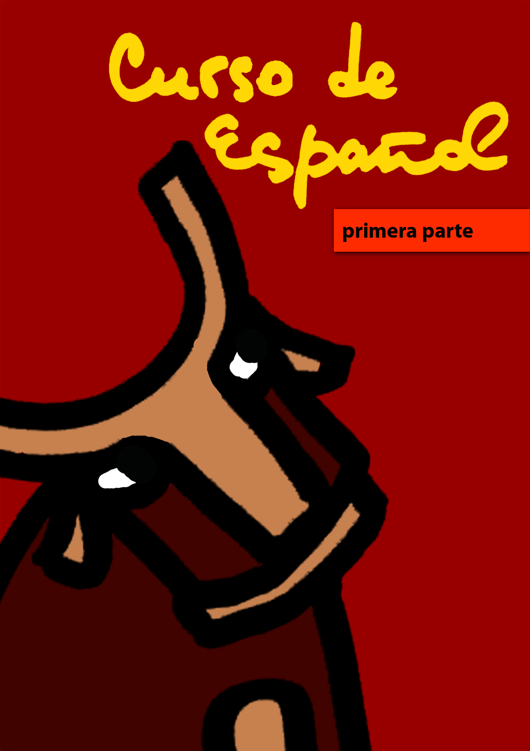
Наши козыри
Носитель языка преподает
Опыт, методика, учебник
Просто личное желание реализовать уникальный опыт, возможности, любовь

Slide 9
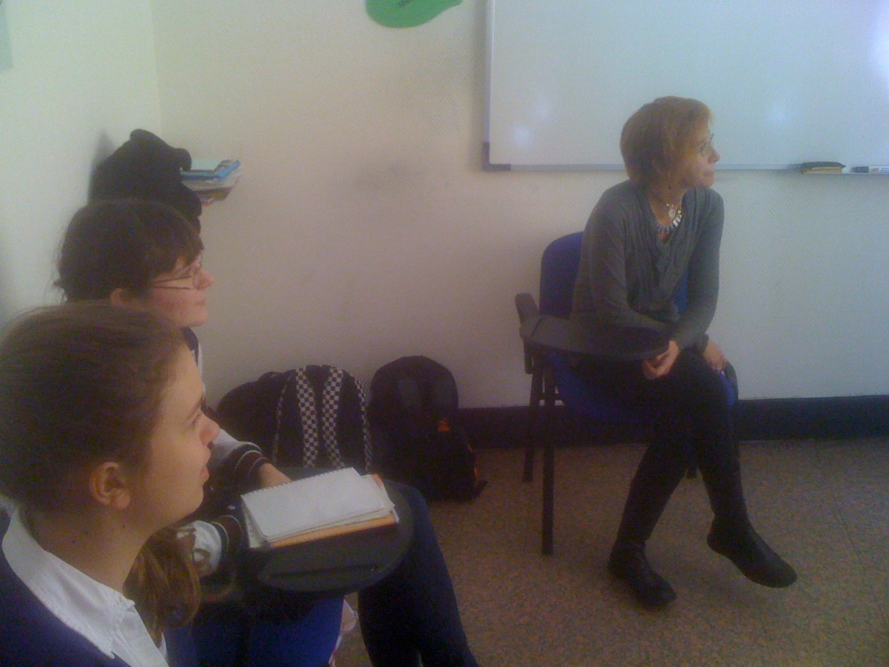
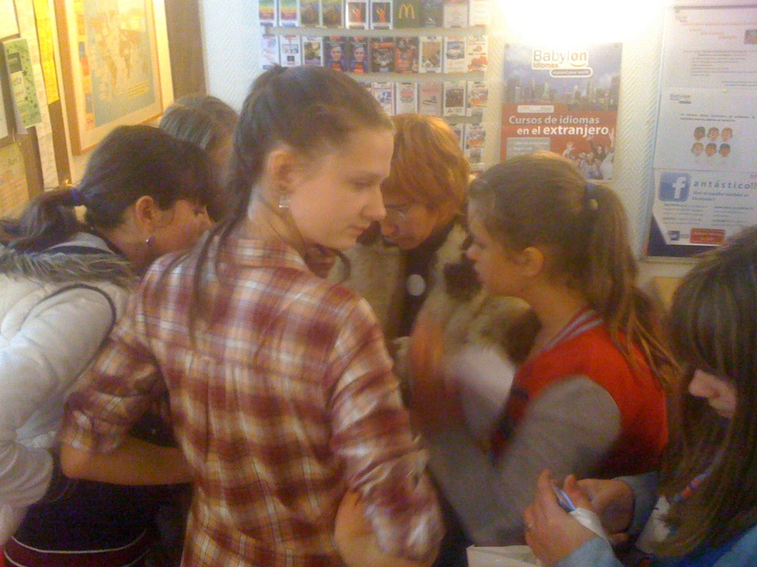
Что кроме уроков испанского?
На каникулы едем в испанскую школу!
http://www.youtube.com/watch?v=ha38tXarXWE

Slide 10
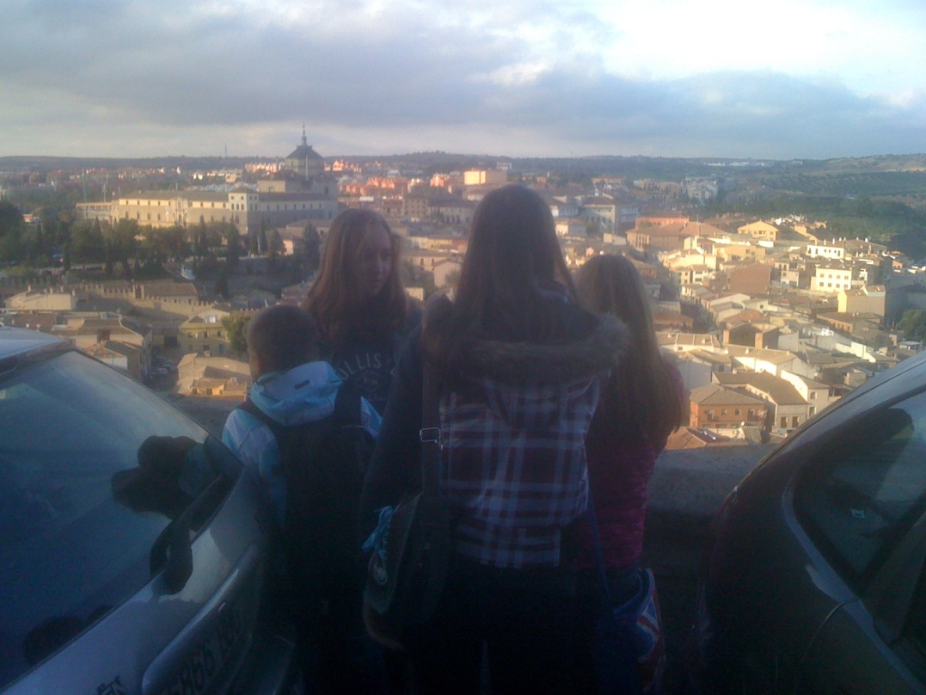
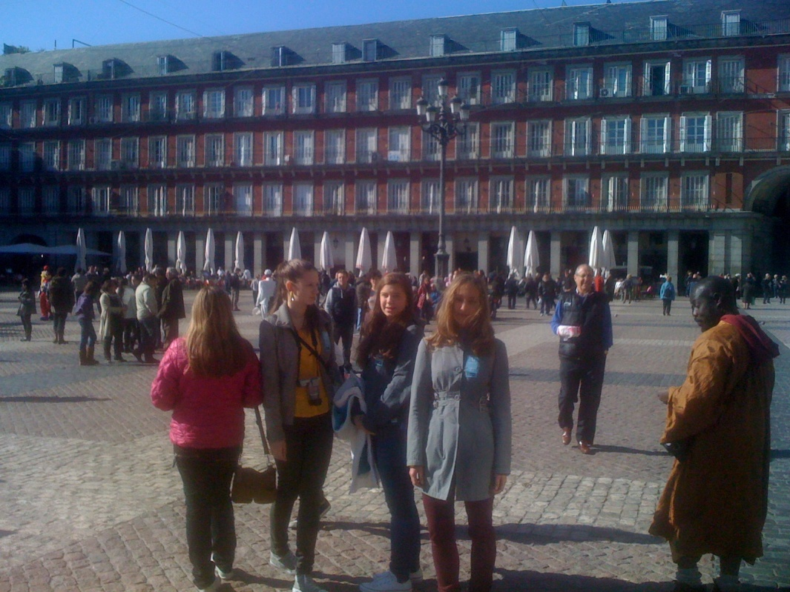
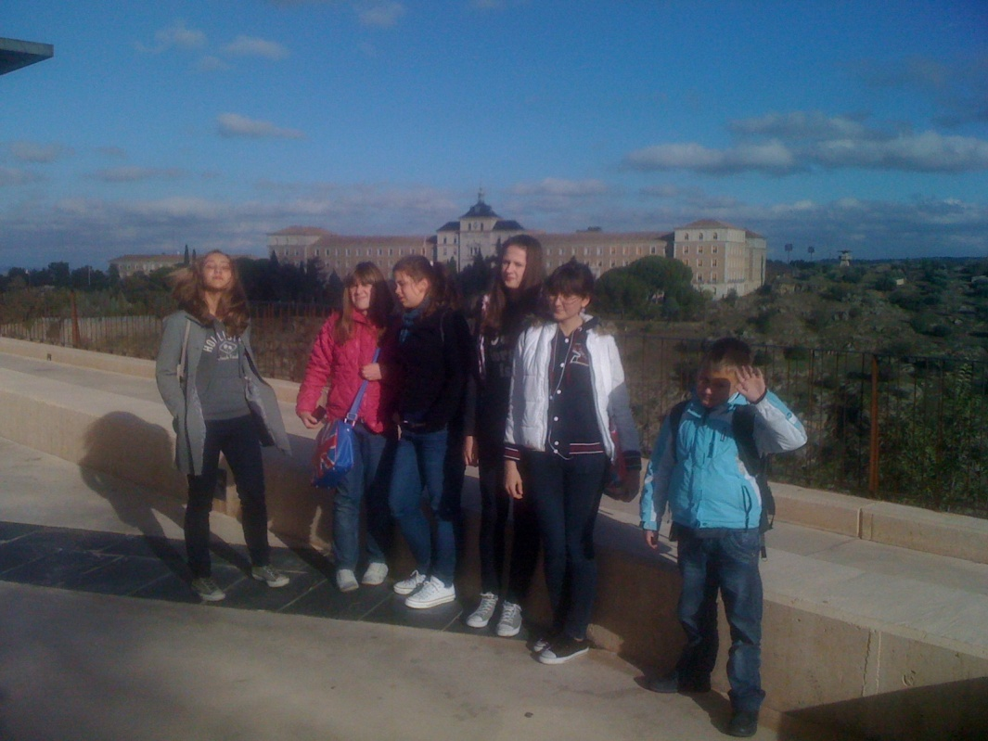
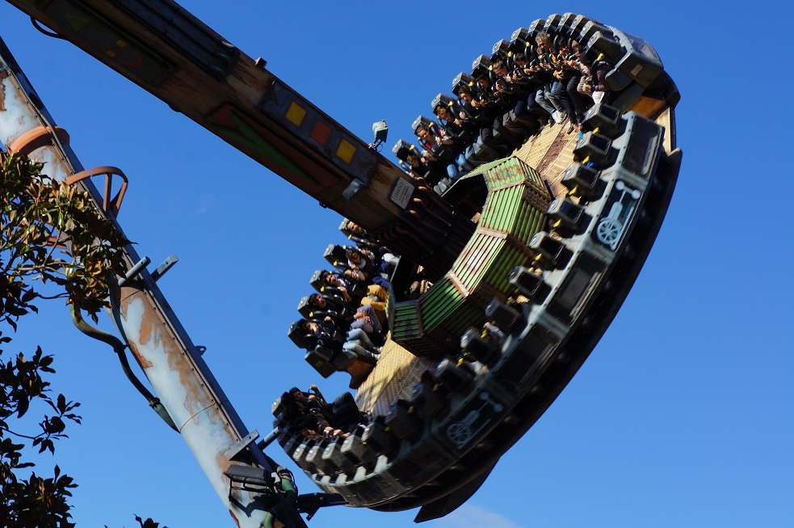

Slide 11
Что кроме уроков?
Существует программа «Путь сердца».
У нас есть огромный поездковый опыт с детьми. И не просто поездки, а реализация комплекса педагогических задач на базе поездок.
(У нашего класса есть автобус)

Slide 12
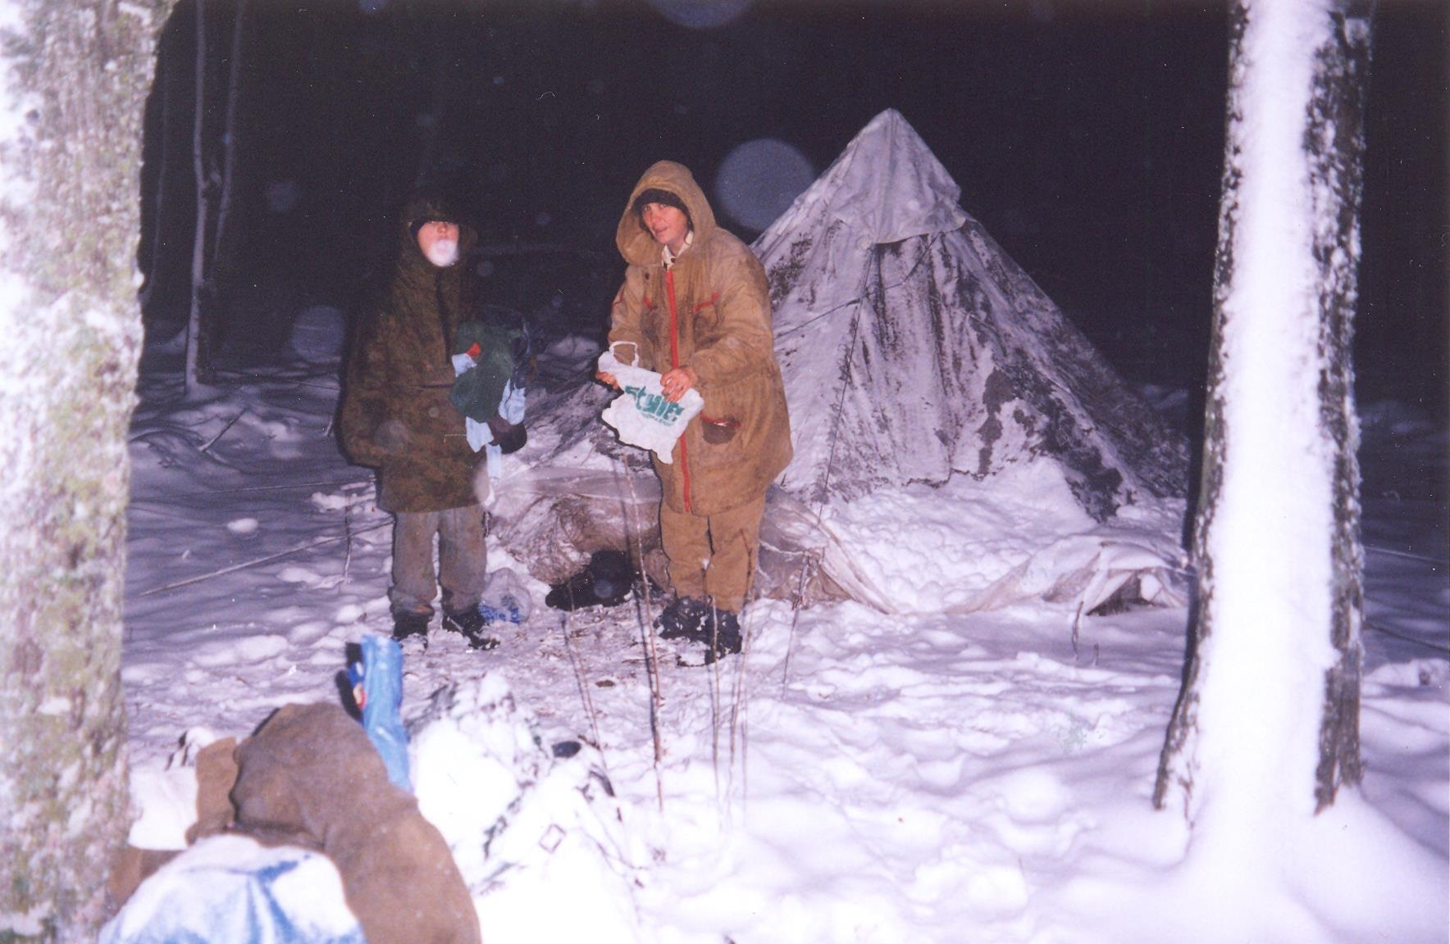

Slide 13
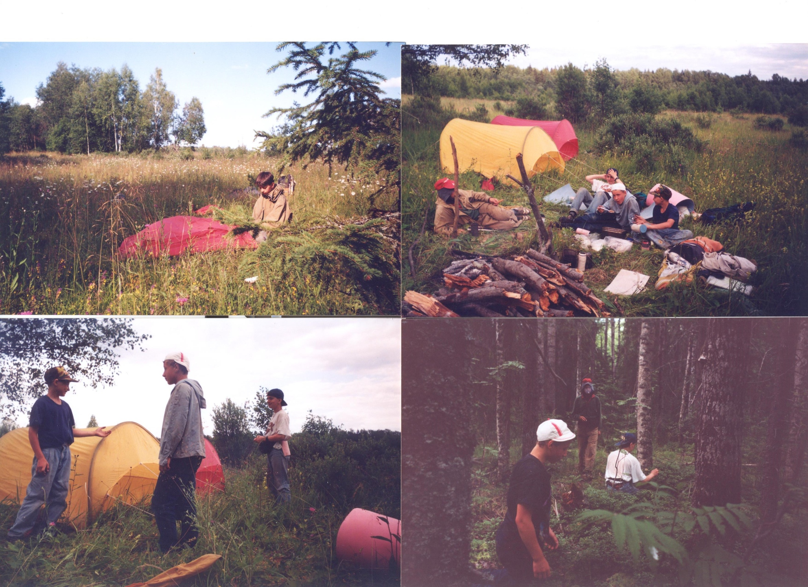

Slide 14
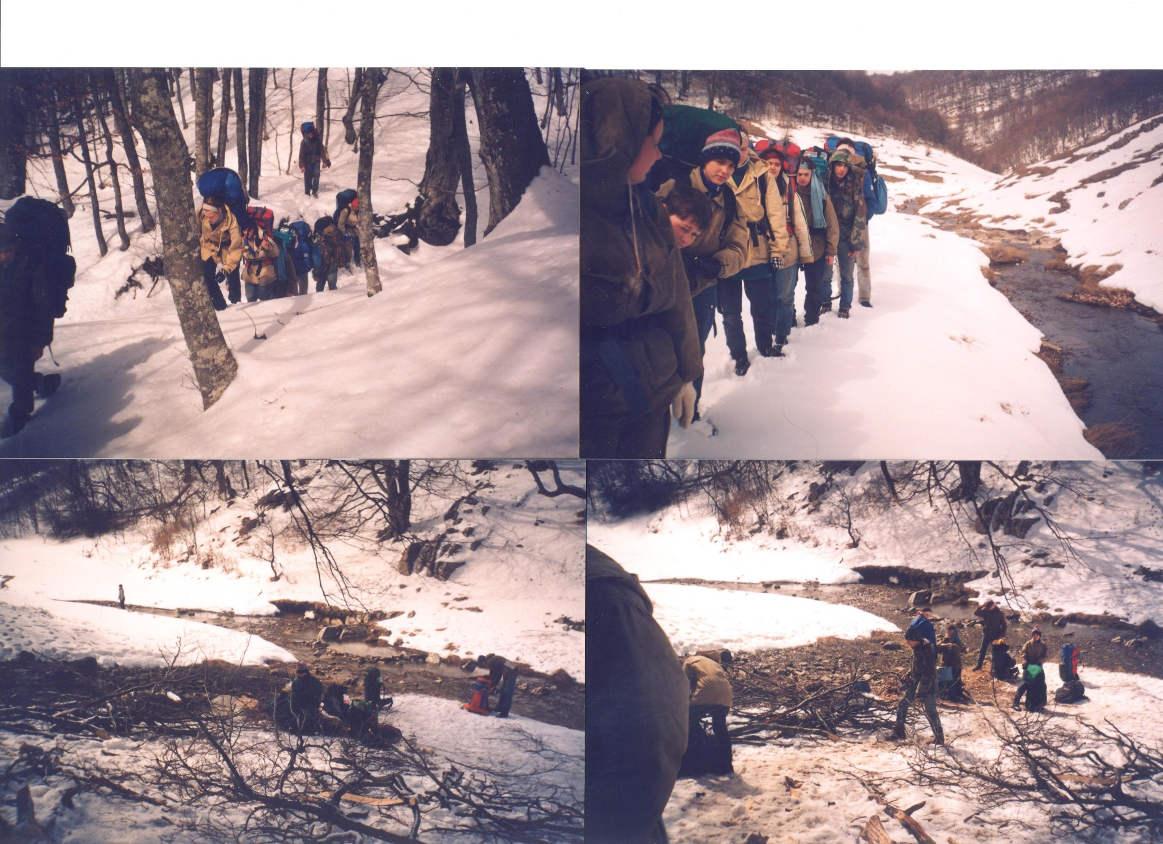

Slide 15
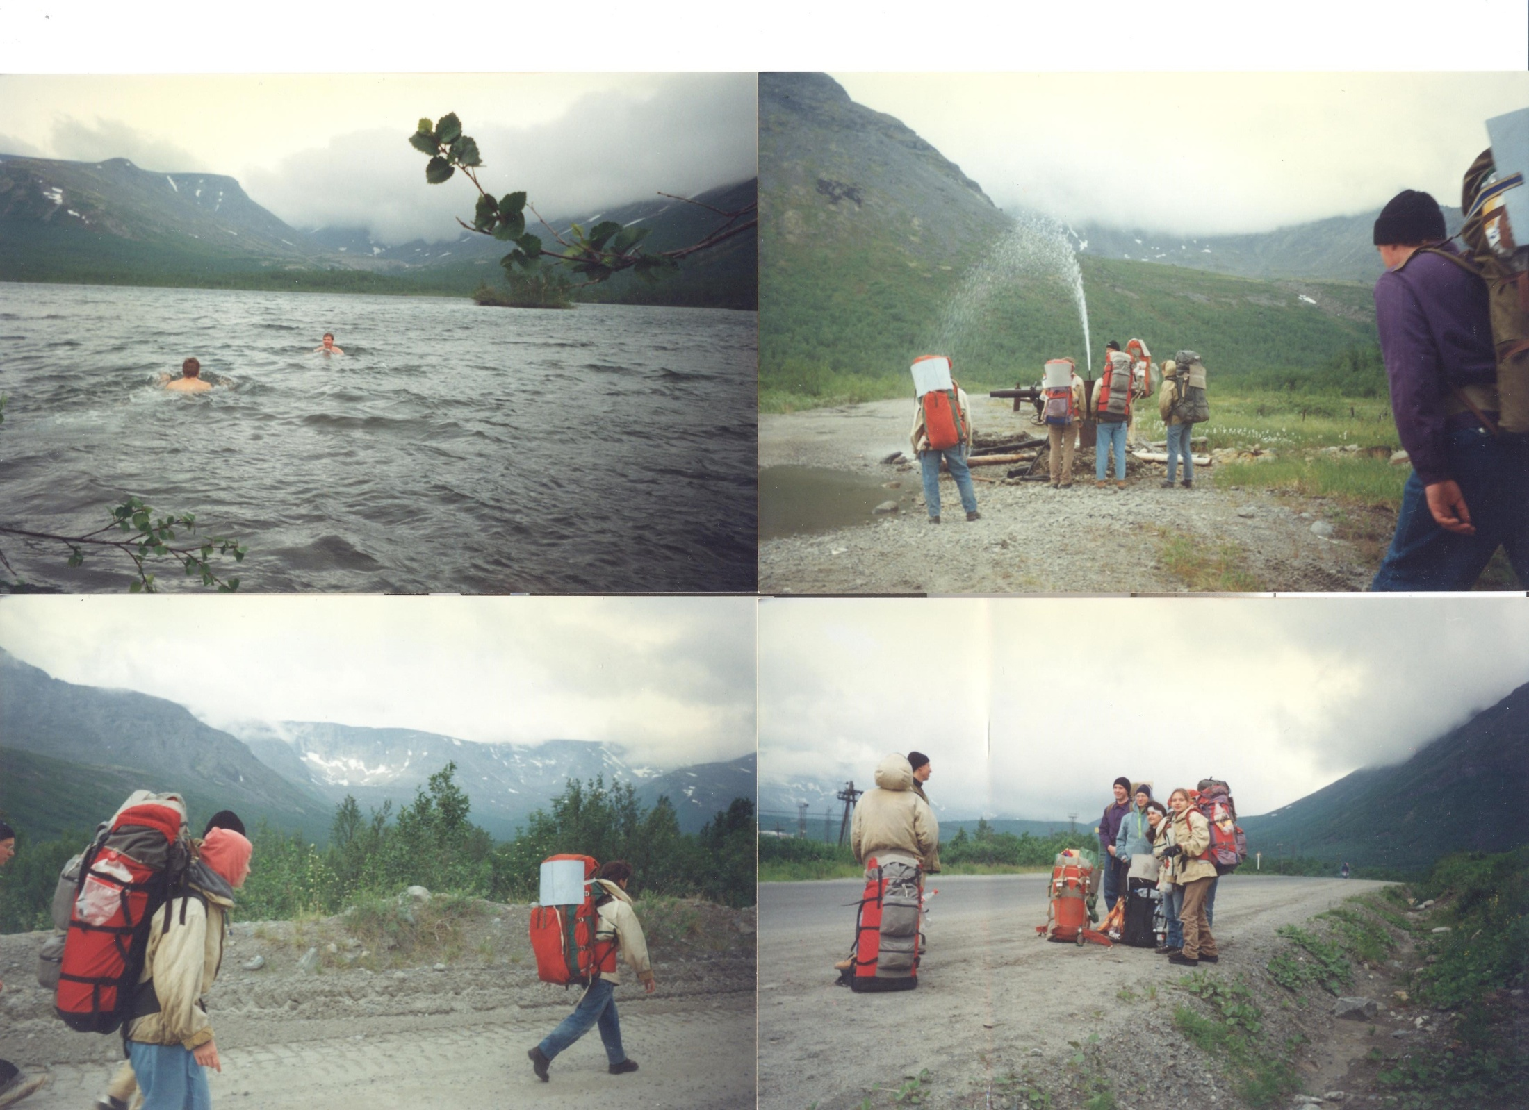

Slide 16
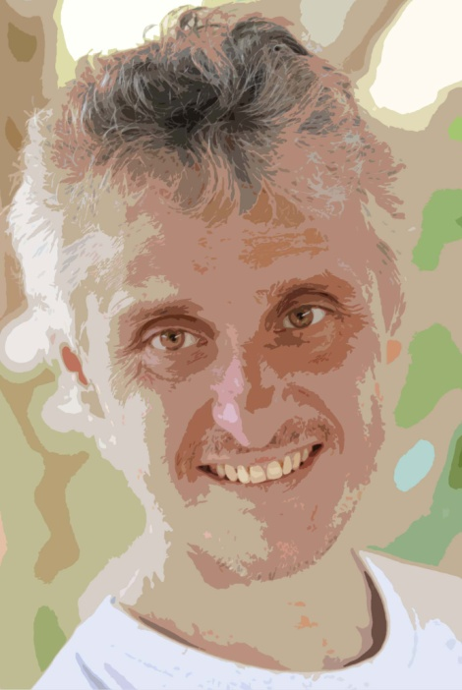
Классный руководитель
antoniomikulich.umi.ru
Микулич Антонио Геннадьевич
9175197844
fisic1100@ya.ru

Slide 17
5 класс и далее
Основные программные акценты:
Физика – вводный курс
Испанский язык
Микулич АГ

Slide 18
5 класс и далее
Основные программные акценты:
Физика – вводный курс
Испанский язык
Микулич АГ

